Slide 1
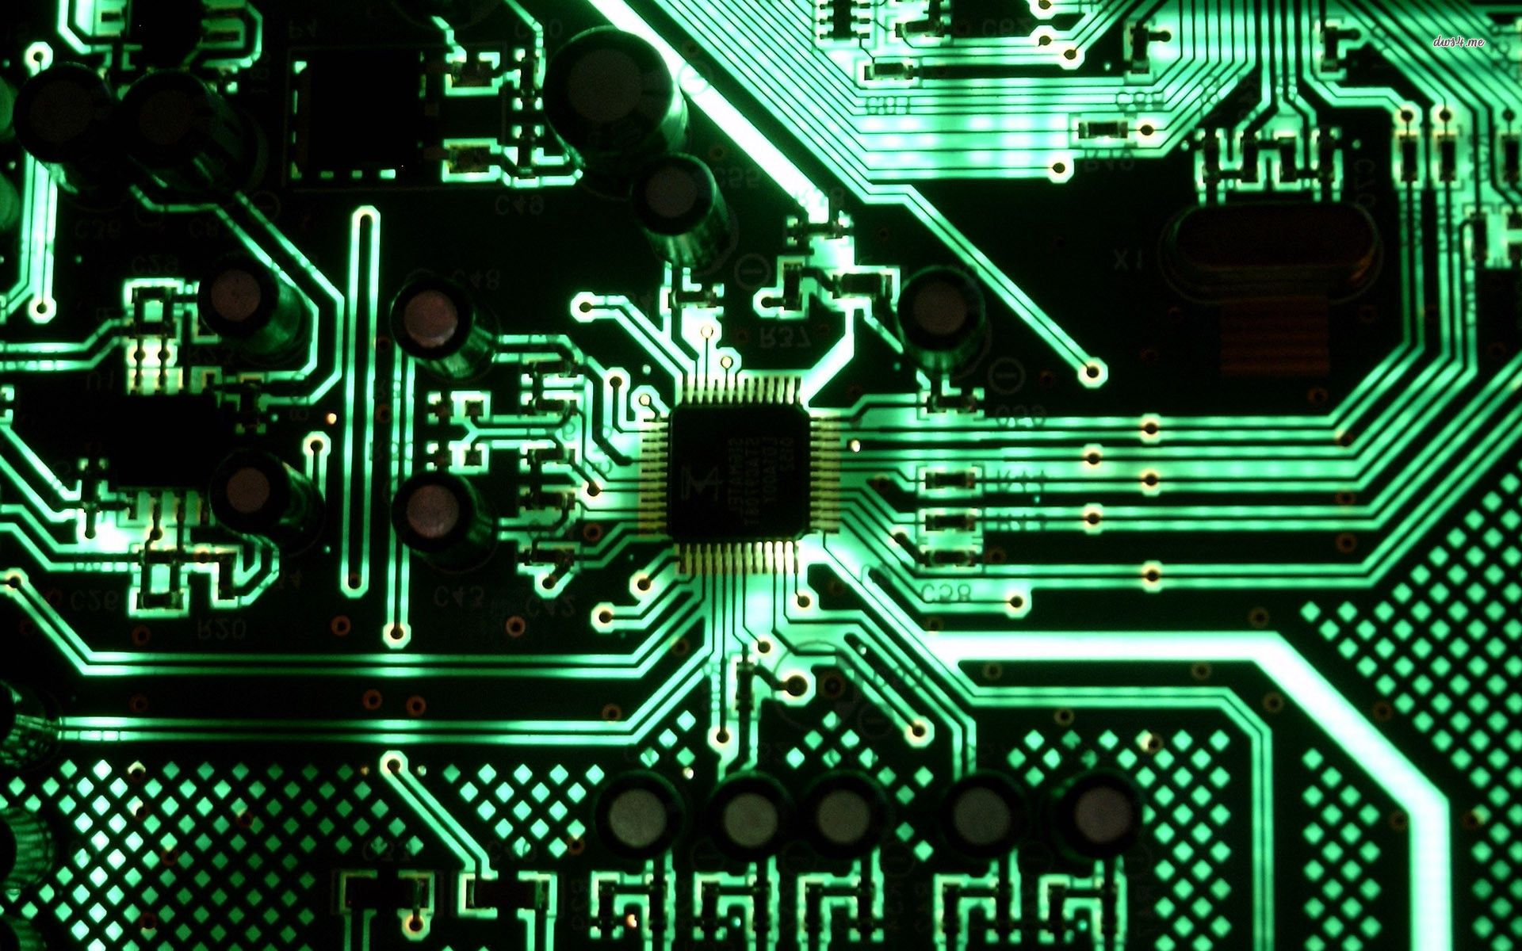
CPUつくりました(未動作）
田村昂太郎

Slide 2
目次
自己紹介
インターンのきっかけと目的
FPGAの話
CPUの計算機レイヤの位置付け
開発の話
システムの全体構成
計算機の構成
まとめ
感想

Slide 3
自己紹介
名前：田村昂太郎（たむら こうたろう）
ゲームの仕組みが知りたくて情報学系の大学へ
計算機科学を専攻：計算機アーキテクチャに目覚める
レンダリング処理を高速に行う専用計算機を開発してる（研究）
https://github.com/flublight

Slide 4

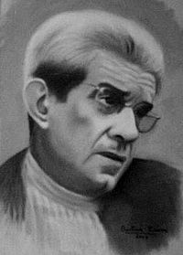

趣味
インドア派

Slide 5
インターンにきた理由
きっかけ
逆求人イベント
何でもできる！インターン
目的
計算機の理解を深めるためにCPUを作る
企業の空気にふれる
おかね

Slide 6

インターンにきた理由
きっかけ
逆求人イベント
何でもできる！インターン
目的
計算機の理解を深めるためにCPUを作る
企業の空気にふれる
おかね

Slide 7
以降 教養のつもりでお聞きください

Slide 8
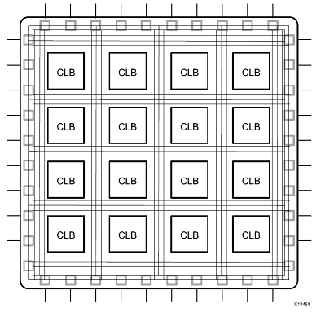
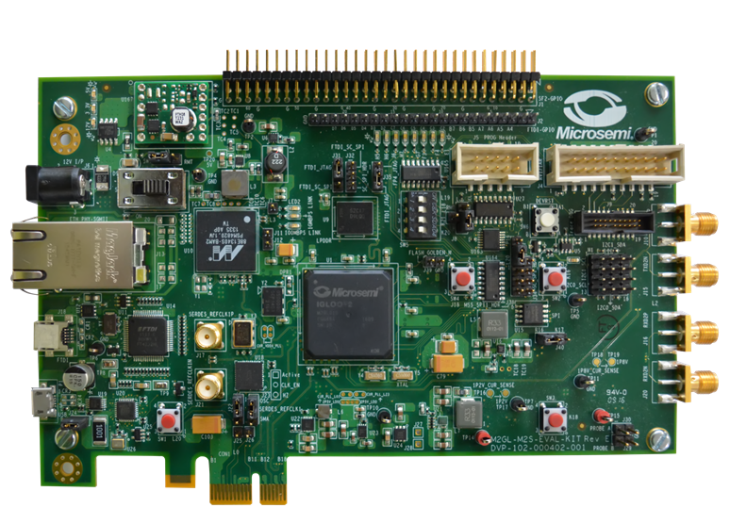
FPGA(field-programmable gate array)
プログラマブルIC
従来のハードウェア開発より高い柔軟性
情報処理：特定用途の低消費電力・高速化
CLB(Configurable Logic Block)
同士の配線を切り替えて任意の回路が作れる

Slide 9
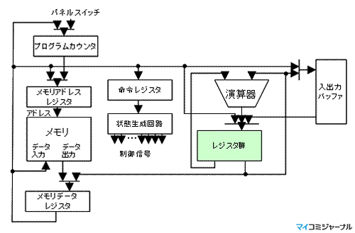
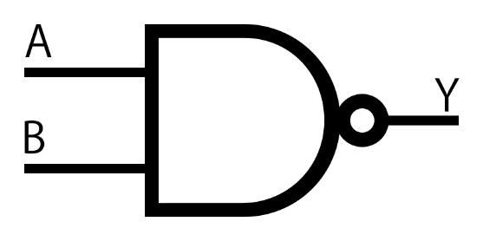
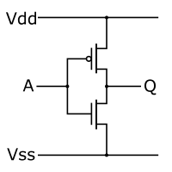
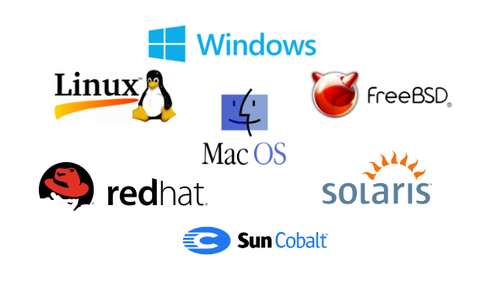

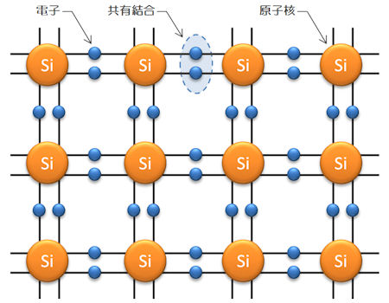
計算機システムレイヤ

Slide 10
計算機システムレイヤ

Slide 11
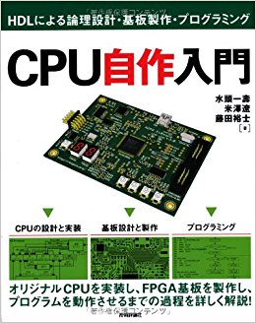
開発
本を参考にボトムアップ的にプロセシングシステムを作る
SPARTAN3-FPGA with AZPR EvBoard
Verilog HDL（回路の振る舞いを記述できる言語）
達成度
回路を記述する ○
論理波形シミュレーションをやる △
実機確認をする ×
https://github.com/flublight/my_CPU_with_SPARTAN3

Slide 12

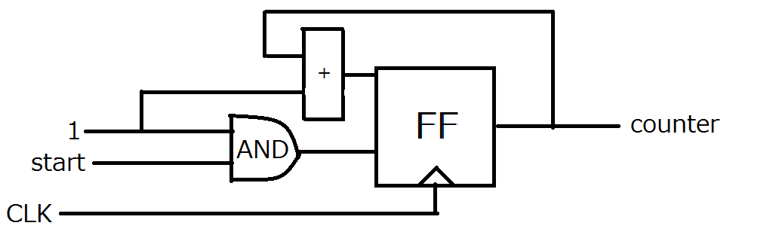
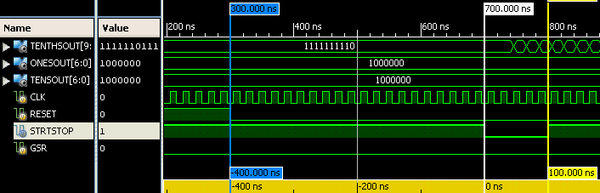
Verilog開発フロー
Verilogで回路を書く
開発ツールで合成
うごくぞ！！

Slide 13
全体構成
FPGAの中
CLK
クロックソース
RESET
RISC-CPU
SPM
バス
受信信号
USBでつながるもの
送信信号
UART
タイマ
ROM

Slide 14
CPUの処理のフロー
IF
ID
EX
MEM
WB
命令フェッチ
命令
デコード
メモリ
アクセス
演算
レジスタ書き戻し
レジスタ
メモリ

Slide 15

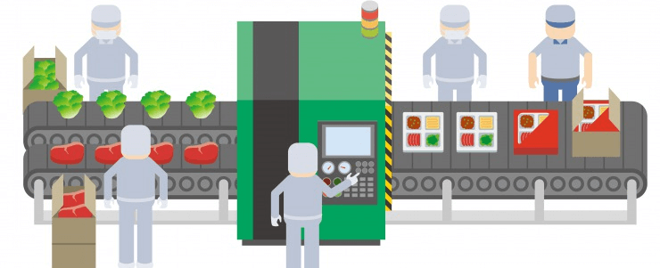
RISC （Reduced Instruction Set Architecture）
同じような処理を並列的に，演算器を効率的に使いたい！
パイプライン（ライン工のイメージ）で処理のスループットをあげる

Slide 16
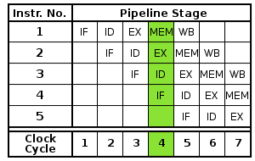
プロセッサの構成方法
RISC（Reduced Instruction Set Architecture）
命令が単純（加算・シフト演算など）
↓
各処理をステージに分け，並列化
5つのステージでN個の命令を実行するとき
・従来：5*Nクロックサイクル必要・・
・RISC：N+4クロックサイクルでできる！（理想）

Slide 17
プログラマ的に有用な話
IntelのCPUも内部的にはRISC構造
→RISC構造を知ってるとうれしい！
たとえば：
命令分岐をなるべく減らすと良くなる
コンパイラの知識とかあると更に良い工夫もできる

Slide 18

総括
できたこと
CPUつくった！！
計算機の勉強になった！！
できなかったこと
動作確認．．．
まずUARTがちゃんと通信できるか確認するべき
つらかったこと
地味作業が多い（信号線の配線，デバッグ作業）
プロキシにはじかれる
デバックしてるときのぼく

Slide 19
感想
計算機の構成に詳しくなれてよかった
F@Nで自由に開発できる様子を見れた
惜しくらむは技術的な議論があまりできなかったこと

Slide 20
最後に
貴重な経験させていただきありがとうございました！
ランチ連れていってもらったり
卓球の部活動におじゃましたり

